Slide 1
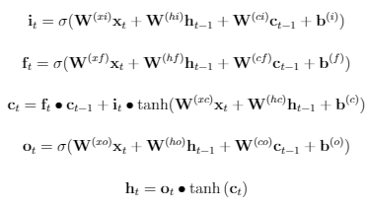













$$x_{t}$$
$$h_{t}$$
$$x_{t}$$
$$h_{t}$$
Input Gate
$$i_{t}$$
Output Gate
$$i_{t}$$
LSTM CELL
$$h_{t}$$
$$c_{t}$$
$$h_{t}$$
$$x_{t}$$
Forget Gate
$$i_{t}$$
$$x_{t}$$
$$h_{t}$$

Slide 2
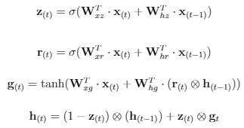
$$x_{t}$$
$$h_{t}$$
$$x_{t}$$
$$h_{t}$$
Input Gate
$$i_{t}$$
Output Gate
$$i_{t}$$
LSTM CELL
$$h_{t}$$
$$c_{t}$$
$$h_{t}$$
$$x_{t}$$
Forget Gate
$$i_{t}$$
$$x_{t}$$
$$h_{t}$$

